Slide 1

NÁZEV ŠKOLY: ZŠ Kolín V, Mnichovická 62
TEMA: Opakování písmen
NÁZEV: VY_32_INOVACE_01_ČJ1
AUTOR: Šárka Fantová
Opakování písmen
20. 1. 2012 1. třída

Slide 2
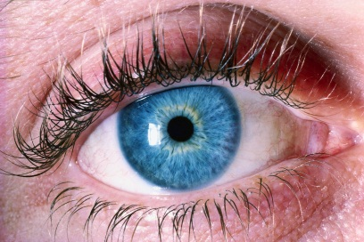







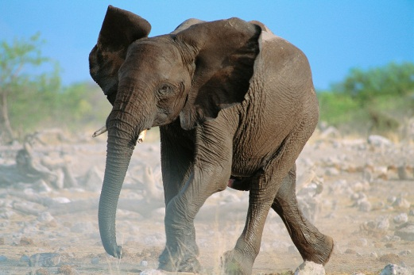



Pojmenuj tyto obrázky
Přečti písmena mezi nimi

Slide 3

Přiřaď k obrázkům počáteční písmena

Slide 4


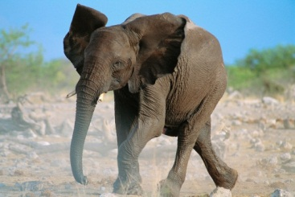
Napiš písmena (slabiky), která u jednotlivých slov již znáš

Slide 5
Napadá tě, jak bychom mohli obrázky rozdělit do skupin?
Vysvětli své rozhodnutí

Slide 6
Citace: www.office.microsoft.com
Anotace: materiál slouží k práci s interaktivní tabulí, je určen pro žáky 1. ročníku - k procvičení probraných písmen (popř. slabik), dále by mohl být využit k rozvoji logického myšlení (rozdělení obrázku do skupin), k rozvoji slovní zásoby žáků

